Slide 1
Informatica
Modulo 5
Fogli di calcolo
Corso Estetica

Slide 2
Titolo corso
Google Sheets: organizzare, analizzare e condividere dati Un’introduzione pratica ai fogli di calcolo moderni con particolare attenzione a Google Sheets e ai suoi strumenti principali.

Slide 3
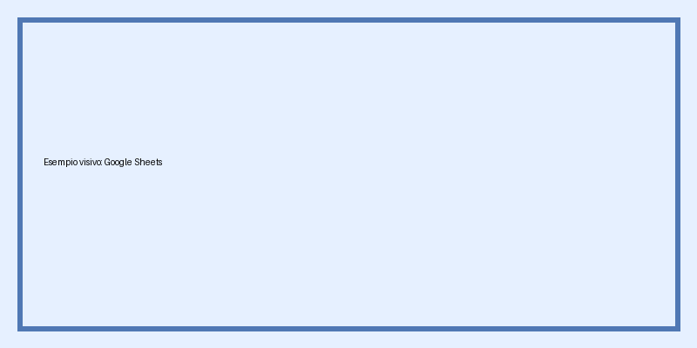
Cos’è Google Sheets?
Google Sheets è un’applicazione online sviluppata da Google che permette di creare fogli di calcolo direttamente dal browser. Può essere utilizzato per organizzare dati, eseguire calcoli automatici, creare grafici e collaborare con altre persone in tempo reale. Excel offre funzionalità molto simili, ma Google Sheets si distingue soprattutto per l’integrazione con il cloud e per la semplicità della collaborazione online.

Slide 4
Perché utilizzare un foglio di calcolo
I fogli di calcolo vengono utilizzati in moltissimi contesti lavorativi e personali. Possono servire per gestire appuntamenti, creare inventari, monitorare spese, organizzare clienti oppure analizzare statistiche. Uno dei principali vantaggi di Google Sheets è il salvataggio automatico online, che permette di accedere ai propri documenti da qualsiasi dispositivo.

Slide 5
Struttura del foglio di calcolo
Un foglio di calcolo è organizzato in righe e colonne. Le colonne sono identificate da lettere, mentre le righe utilizzano numeri. L’incrocio tra una riga e una colonna prende il nome di cella. Ogni cella possiede un riferimento preciso, come A1 oppure C5. Quando lavoriamo su più celle contemporaneamente utilizziamo invece gli intervalli, ad esempio A1:C10.

Slide 6
Inserimento dati e formattazione
All’interno di Google Sheets possiamo inserire testo, numeri, date e formule. La formattazione permette di rendere i dati più leggibili e professionali modificando colori, bordi, font e allineamenti. Una buona organizzazione visiva aiuta a comprendere rapidamente le informazioni e riduce il rischio di errori durante il lavoro.

Slide 7
Introduzione alle formule
Le formule sono uno degli strumenti più importanti dei fogli di calcolo perché consentono di automatizzare i calcoli. Ogni formula deve iniziare con il simbolo '=' e può utilizzare riferimenti alle celle. Ad esempio, la formula =A1+B1 somma automaticamente il contenuto delle celle A1 e B1. Quando i dati cambiano, il risultato della formula si aggiorna automaticamente.

Slide 8
Le funzioni più utilizzate
Le funzioni permettono di eseguire operazioni già pronte senza scrivere formule complesse manualmente. Tra le più utilizzate troviamo SOMMA, che aggiunge valori numerici, MEDIA, che calcola il valore medio, e MIN e MAX, che individuano rispettivamente il valore più piccolo e quello più grande. Un’altra funzione molto utile è CONTA.VALORI, che conta automaticamente tutte le celle non vuote di un intervallo.

Slide 9
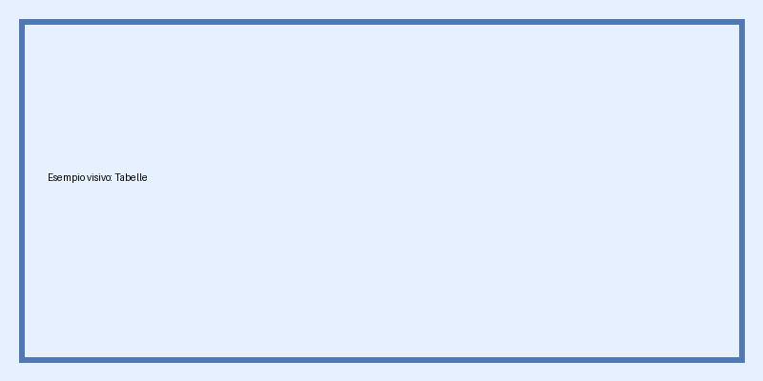
Creare e gestire tabelle
Le tabelle servono a organizzare grandi quantità di dati in modo chiaro e ordinato. Utilizzare intestazioni corrette aiuta a comprendere rapidamente il contenuto delle colonne. Google Sheets permette inoltre di applicare colori alternati, filtri e ordinamenti automatici per migliorare ulteriormente la leggibilità.

Slide 10

Ordinamento e filtri
L’ordinamento consente di organizzare i dati alfabeticamente, numericamente oppure in base alle date. I filtri permettono invece di visualizzare soltanto le informazioni che rispettano determinate condizioni. Ad esempio, possiamo mostrare soltanto i clienti di una specifica città oppure i prodotti con un prezzo superiore a un certo valore.

Slide 11
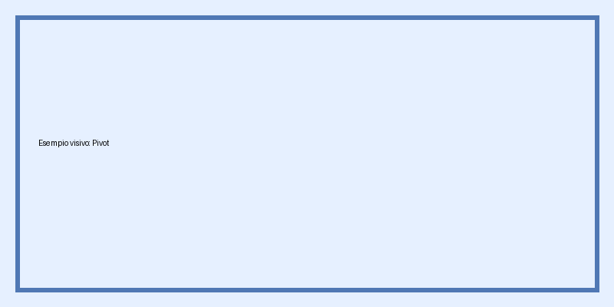
Le Tabelle Pivot
Le tabelle pivot sono strumenti avanzati che permettono di riassumere automaticamente grandi quantità di dati. Sono molto utilizzate per creare statistiche e report senza modificare manualmente le informazioni originali. Con una pivot possiamo ad esempio visualizzare le vendite mensili, il numero di clienti per categoria oppure gli incassi totali.

Slide 12
Come trovare nuove funzioni
Non è necessario ricordare tutte le formule a memoria. Google Sheets suggerisce automaticamente molte funzioni durante la scrittura e offre una documentazione molto completa. Spesso è sufficiente descrivere online il problema che vogliamo risolvere per trovare rapidamente la funzione più adatta.

Slide 13

La funzione FILTER
La funzione FILTER permette di estrarre automaticamente solo i dati che rispettano determinate condizioni. A differenza dei filtri manuali, i risultati vengono aggiornati automaticamente quando cambiano i dati originali. Ad esempio, possiamo creare un elenco che mostri soltanto i clienti di Roma oppure i prodotti appartenenti a una specifica categoria.

Slide 14
FILTER e CERCA.VERT
CERCA.VERT è una funzione storica utilizzata per cercare un singolo valore all’interno di una tabella. FILTER è invece molto più flessibile perché può restituire interi gruppi di righe e aggiornarsi dinamicamente. Per questo motivo FILTER viene spesso preferita nelle soluzioni moderne basate su dati dinamici.

Slide 15
ARRAY.CONSTRAIN
ARRAY.CONSTRAIN permette di limitare il numero di righe o colonne restituite da una formula. Questa funzione è particolarmente utile quando vogliamo mostrare soltanto una parte dei risultati, come nelle dashboard o nelle anteprime dati. Ad esempio, possiamo visualizzare soltanto i primi cinque risultati di una ricerca automatica.

Slide 16
MATCH e INDEX
MATCH serve a trovare la posizione di un valore all’interno di un intervallo, mentre INDEX restituisce il valore presente in una posizione specifica. Utilizzate insieme, queste funzioni permettono ricerche molto più flessibili rispetto a CERCA.VERT e funzionano meglio anche con tabelle più complesse.

Slide 17
ARRAYFORMULA
ARRAYFORMULA consente di applicare automaticamente una formula a un’intera colonna senza dover trascinare manualmente le formule in ogni riga. Questo approccio rende le tabelle più dinamiche, riduce gli errori manuali e facilita il lavoro nei documenti condivisi.

Slide 18
LET e BYROW
La funzione LET permette di creare variabili all’interno delle formule, rendendo i calcoli più leggibili e facili da modificare. BYROW invece applica automaticamente una formula a ogni riga di un intervallo. Queste funzioni moderne aiutano a creare fogli più ordinati, automatizzati e semplici da mantenere nel tempo.

Slide 19
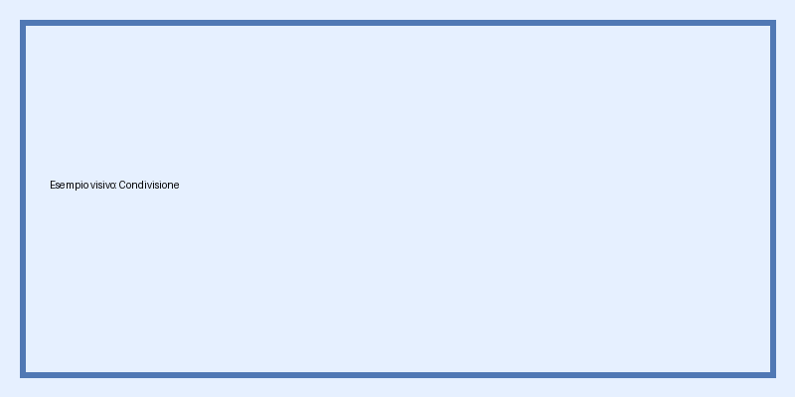
Condivisione e pubblicazione
Uno dei principali vantaggi di Google Sheets è la collaborazione in tempo reale. Possiamo condividere un documento permettendo agli altri utenti di modificarlo, commentarlo oppure visualizzarlo solamente. È inoltre possibile pubblicare un foglio sul Web tramite link pubblico, facendo però attenzione a non condividere dati sensibili.

Slide 20
Macro e Google Apps Script
Le macro permettono di automatizzare operazioni ripetitive registrando le azioni effettuate dall’utente. Google Apps Script offre invece strumenti più avanzati basati su JavaScript per creare automazioni personalizzate. Anche senza essere programmatori esperti è possibile creare strumenti molto utili per velocizzare il lavoro quotidiano.

Slide 21
Esercizio finale
L’esercizio conclusivo prevede la creazione di un foglio completo contenente una tabella organizzata, formule automatiche, una funzione FILTER, una tabella pivot e la condivisione del documento con altri utenti. L’obiettivo è applicare concretamente tutti i concetti affrontati durante il corso.

Slide 22
Conclusione
Google Sheets è uno strumento estremamente versatile che permette di organizzare, analizzare e condividere informazioni in modo semplice ed efficace. Con la pratica è possibile automatizzare molte attività quotidiane e migliorare notevolmente la gestione dei dati.

